Slide 1
信息安全原理
第八章 离散对数公钥密码体制

Slide 2
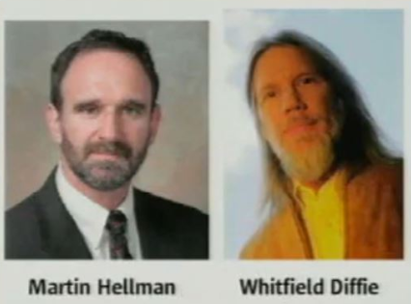
公钥密码体制的问世
1976年，Diffie 和Hellman发表了New Directions in Cryptography，提出了公钥（非对称）密钥体制的概念。
他们虽然没有提出一个公钥加密算法，但提出著名的Diffie-Hellman密钥交换协议。

Slide 3
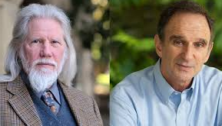
公钥密码体制的问世
2015年，Diffie和Hellamn的两位作者获得图灵奖。

Slide 4
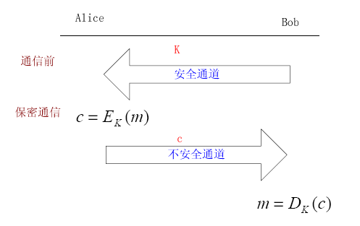
Diffie-Hellman密钥交换协议
密钥交换协议：允许两个用户可以安全地建立一个秘密信息，用于后续的通讯过程。
Diffie-Hellman算法是Diffie-Hellman1976年提出的第一个公钥方案，它的安全性依赖于Z_{p}*上计算离散对数的难度

Slide 5











群的定义
群指的是一个定义在操作*下的元素集合G，记为(G,*)。群具有以下属性:
群操作*是封闭的，即对所有的 始终成立。
群操作是可结合的，即对所有的 都有
存在一个元素 ，对所有的 均满足 ，这个元索称为单位元。
对每个元素 ，存在一个元素 满足 ， 则 称为a的逆元。
如果所有 都额外满足 ，则称群G为阿贝尔群或可交换群。

Slide 6
群的例子
为了说明群的定义，请考虑一下示例。
整数集合(Z,+)是一个群。
自然数集合(N,+) 不是一个群，因为非零元素对加法不存在逆元 。
有理数(Q,*),实数(R,*),复数(C,*)都是是一个群。
以上是无限群，本文我们只考虑有限群。
Z_{n}={0,1,2,…,n-1}在模n加法运算下是一个群。
Z_{n}*={所有与n互素的元素}在模n乘法运算下是一个群。
Z_{p}*={1,2,3,…,p-1}在模n乘法运算下是一个群。

Slide 7
例：如果选择n=9， Z_{n}*={1，2，4，5，7，8}。
Z_{n}*群的乘法表
x mod 9 | 1 | 2 | 4 | 5 | 7 | 8
1 | 1 | 2 | 4 | 5 | 7 | 8
2 | 2 | 4 | 8 | 1 | 5 | 7
4 | 4 | 8 | 7 | 2 | 1 | 5
5 | 5 | 1 | 2 | 7 | 8 | 4
7 | 7 | 5 | 1 | 8 | 4 | 2
8 | 8 | 7 | 5 | 4 | 2 | 1

Slide 8
有限群
一个群（G,*）是有限的，仅当它拥有有限个元素。群G的基或阶可以表示为|G|。

Slide 9
有限群举例
(Z_{n},+)： Z_{n}的基为|Z_{n} |=n，因为Z_{n} ={0,1,2,…,n-1}。
(Z_{n}*,*)：请记住，Z_{n}*是由小于n且与n互素的正整数组成的集合。因此， Z_{n}*的基等于n的欧拉函数，即|Z_{n}*|=Ø(n) 。
例如，群Z₉*的基为Ø(9)=3²-3¹=6。前面提到的由6个元素｛1，2，4，5，7，8｝组成的群的例子可以很好的验证这个结论。

Slide 10
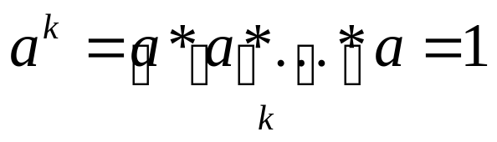
元素的阶
群（G,*）内某个元素a的阶ord（a），指的是满足以下条件的最小正整数k：
其中1是G的单位元。

Slide 11
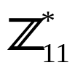
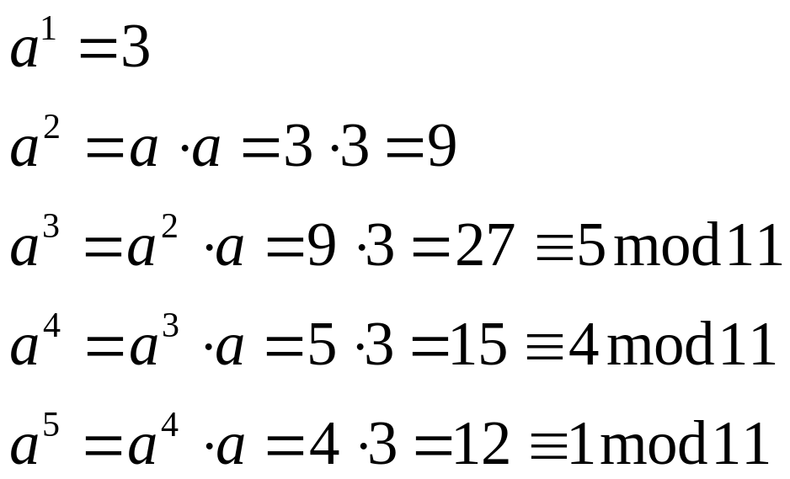
元素的阶
例： 本例的目的是确定群 中a=3的阶。为此，我们必须不停地计算a的幂值，直到得到单位元1为止。
从最后一行可以得到ord（3）=5。

Slide 12
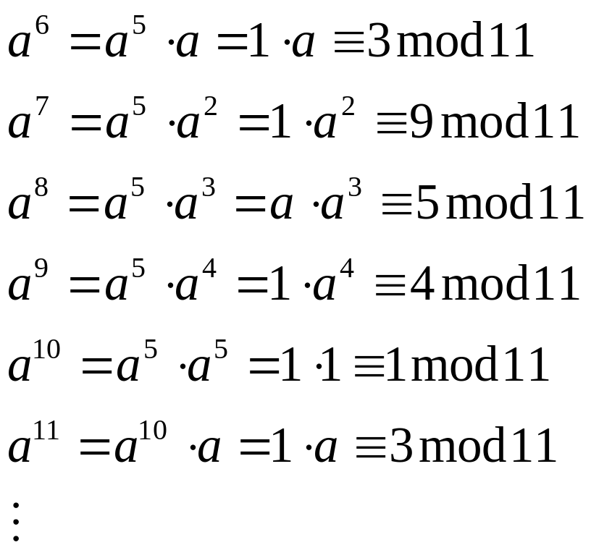
元素的阶
如果将得到的结果一直乘以a，就会发现一个非常有趣的现象。
从这一点可以看出来，a的幂值一直在｛3，9，5，4，1｝序列中无限循环。

Slide 13
循环群
如果群G包含一个拥有最大阶ord（a）=|G|的元素a，则称这个群是循环群。
拥有最大阶的元素称为原根（本原元）或生成元。

Slide 14
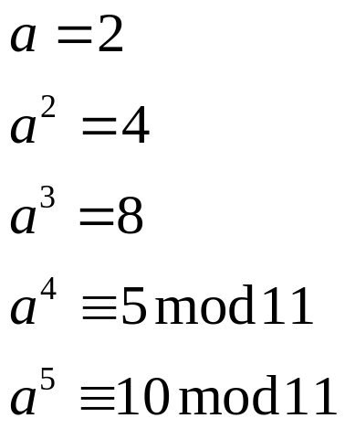
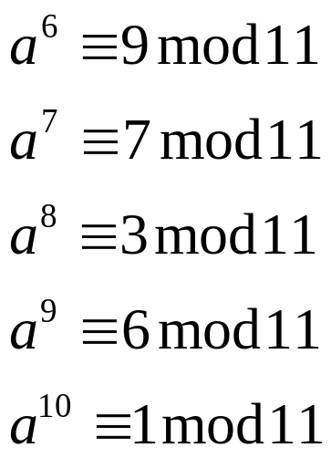
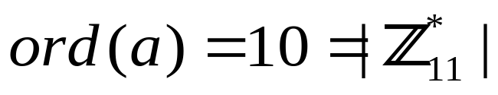
循环群Z₁₁*
例：本例验证a=2是否为Z₁₁*= {1,2,3,4,5,6,7,8,9,10}的生成元。请注意该群的基为|Z₁₁*|=10。下面来看由元素a=2的幂值生成的所有元素：
从最后一个结论可知，

Slide 15
循环群Z_{p}*
对于每一个素数，Z_{p}*都是一个循环群。
假设a是素数p的生成原，则数｛a mod p，a² mod p，…，a^{p-1} mod p }是不同的并且包含1到p-1的整数的某种排列，也即
{a mod p，a² mod p，…，a^{p-1} mod p}= {1，2，…，p-1}= Z_{p}*
取p＝13，循环群Z₁₃*={1,2,…,12} 。

Slide 16
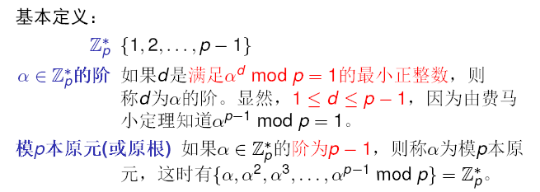
循环群

Slide 17
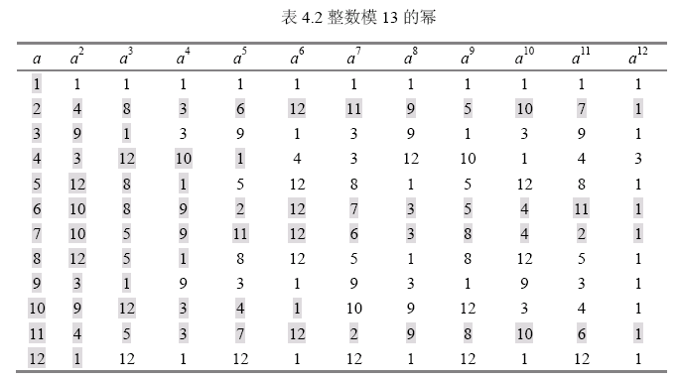
整数的幂，模13

Slide 18
课内作业
计算Z₅*所有元素的阶
找出其中一个生成元
Notes:
3，7，16

Slide 19

Z_{p}*离散对数问题
给定一个阶为p-1的有限循环群Z_{p}* ，一个生成元g 和另一个元素β。（ Discrete Logarithm Problem，DLP）是确定满足以下条件的整数x(1<=x<=p-1)的问题：

Slide 20
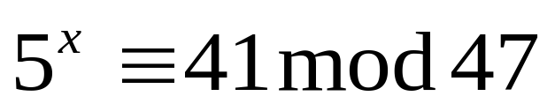
Z₄₇*离散对数问题
例：考虑群Z₄₇* 内的离散对数，其中生成元 g=5 。对β=41 的离散对数问题为：满足下面条件的正整数x：
即使使用这么小的数字，确定x也不是很容易。使用蛮力攻击，即系统的尝试所有可能的x值，可得到解x=15。

Slide 21
离散对数难题
离散对数难题指的是：对于方程y=g^{x} mod p，
  已知g，x，p，计算y是容易的，
  已知y，g，p，计算x是困难的。
密码学中常用的主要有三个群的离散对数
  有限域GF（p）的乘法群
  有限域GF（2^{n}）上的乘法群
  有限域F上的椭圆曲线群

Slide 22
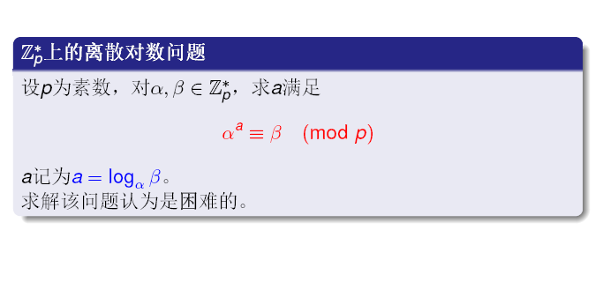
离散对数难题

Slide 23
Diffie-Hellman密钥交换协议
是第一个公钥方案
Diffie & Hellman in 1976
  now know that James Ellis (UK CESG) secretly proposed the concept in 1970
使用在一些商业产品中
密钥交换方案
  不能用于交换任意信息
  允许两个用户可以安全地建立一个秘密信息，用于后续的通讯过程
  该秘密信息仅为两个参与者知道
算法的安全性依赖于有限域上计算离散对数的难度
在美国的专利1997年4月29日到期

Slide 24
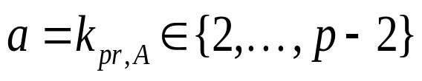
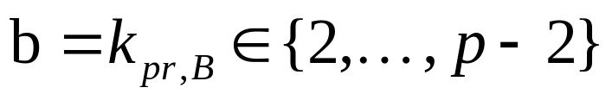
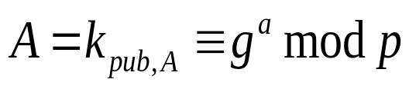
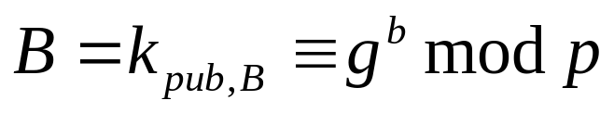


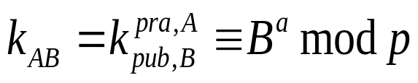
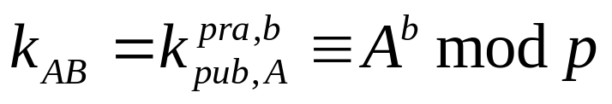
Diffie-Hellman密钥交换协议
Alice Bob
公共参数素数p及生成元g

Slide 25
Diffie-Hellman密钥交换
算法：
  双方选择素数p以及p的一个原根a
  用户A选择一个随机数x < p，计算 X=a^{x} mod p
  用户B选择一个随机数y < p，计算 Y=a^{y} mod p
  A保密x值，而B保密y值
  用户A计算出 K=Y^{x} mod p
  用户B计算出 K=X^{y} mod p
  双方获得一个共享密钥(a^{xy}mod p)
O无法计算出a^{xy} mod p

Slide 26
Diffie-Hellman协议举例
素数q=97,它的一个生成元a=5
A和B分别选择随机数x=36和y=58
A计算公开密钥：X=5³⁶ mod 97=50 mod 97
B计算公开密钥：Y=5⁵⁸ mod 97=44 mod 97
A计算会话密钥：K= 44³⁶ mod 97=75 mod 97
B计算会话密钥：K= 50⁵⁸ mod 97=75 mod 97

Slide 27
课内作业
素数q=97,它的一个生成元g=2
A和B分别选择随机数x=5和y=12，试计算：
A计算公开密钥X
B计算公开密钥Y
A和B计算共同会话密钥K
Notes:
3，7，16

Slide 28
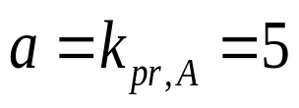
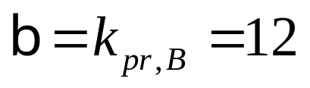
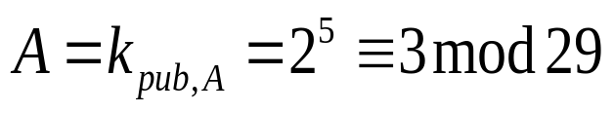
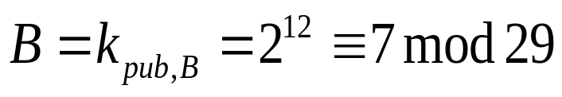


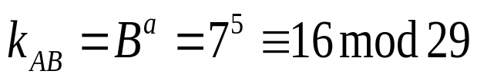
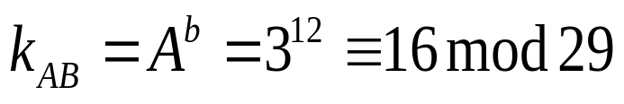
Diffie-Hellman协议举例
假设Diffie-Hellman公共参数p=29, g=2。协议过程如下：
Alice Bob

Slide 29
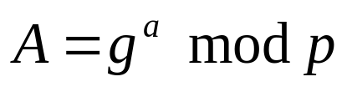
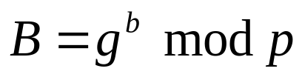
Diffie-Hellman协议安全性
由于攻击者不知道a和b，它可以利用的信息包括：素数p、原根g、中间值A和B，计算K=g^{ab}。这就是DH问题。
显然，如果能够求得a和b，就可攻破DH问题。
这是求离散对数的问题，因此，DH算法的安全性依赖于离散对数的难解性。

Slide 30
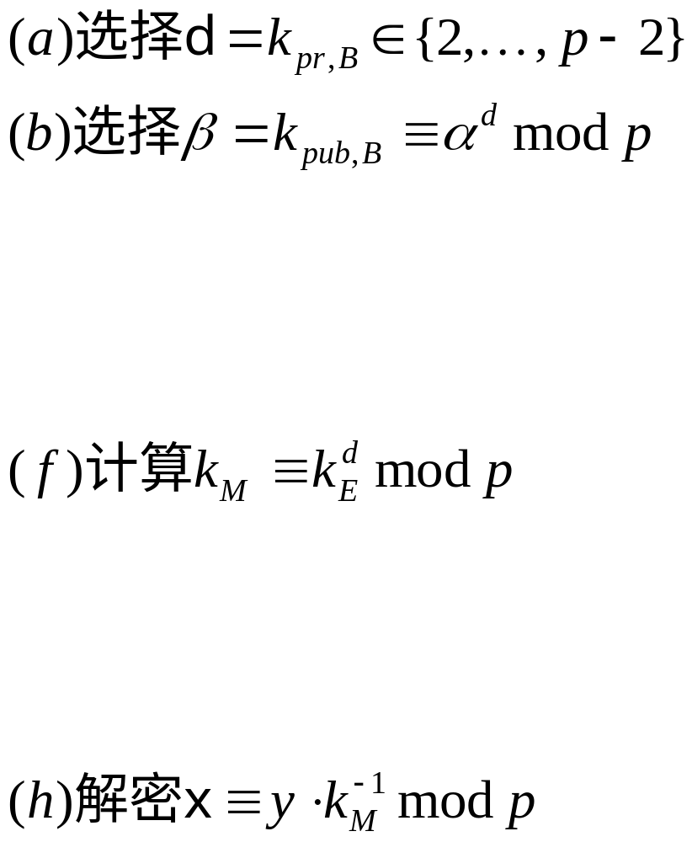

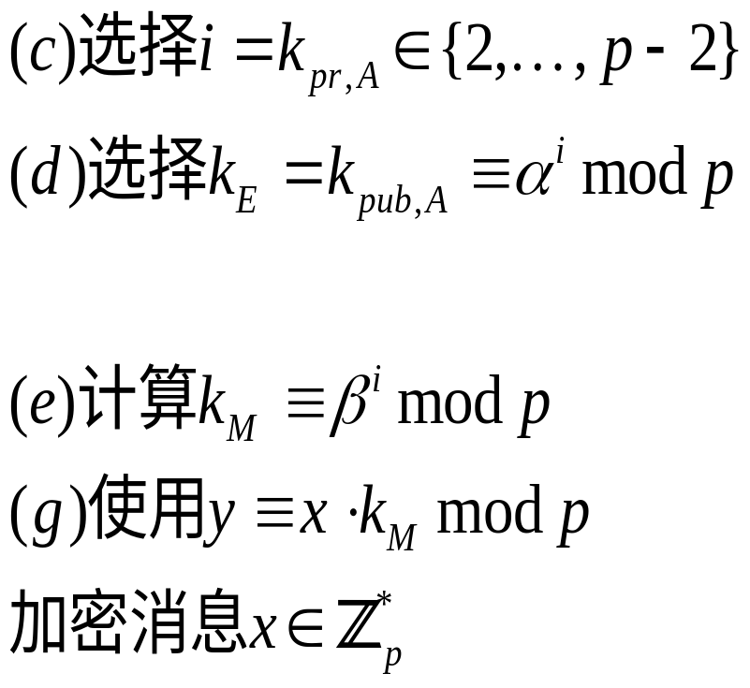


Elgamal加密的基本原理
Alice Bob

Slide 31
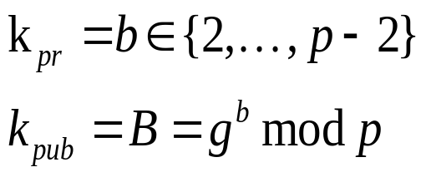

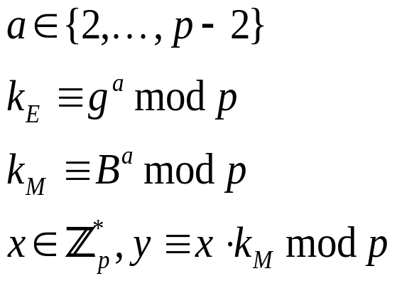

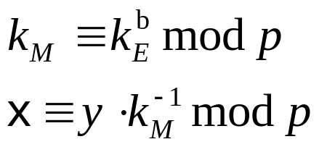
Elgamal加密体制
Alice Bob

Slide 32
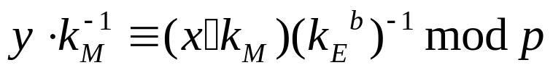



Elgamal加密体制正确性
可以验证，Bob解密将产生正确的明文消息x。

Slide 33

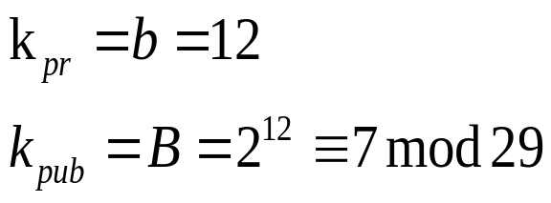
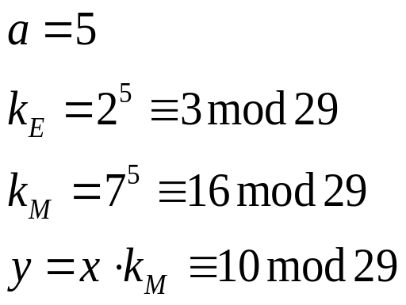

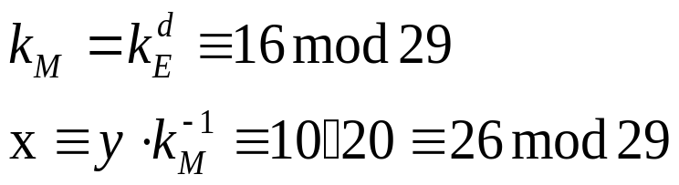
Elgamal加密体制举例
Alice Bob

Slide 34
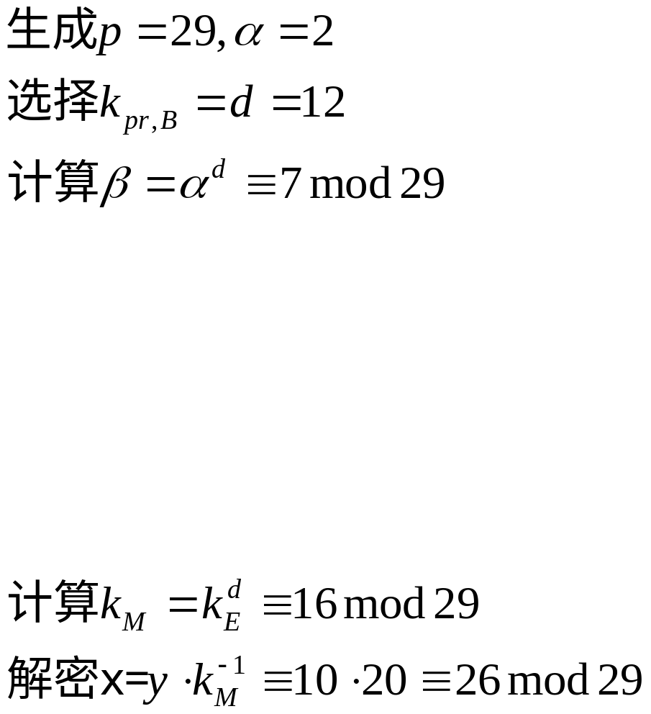
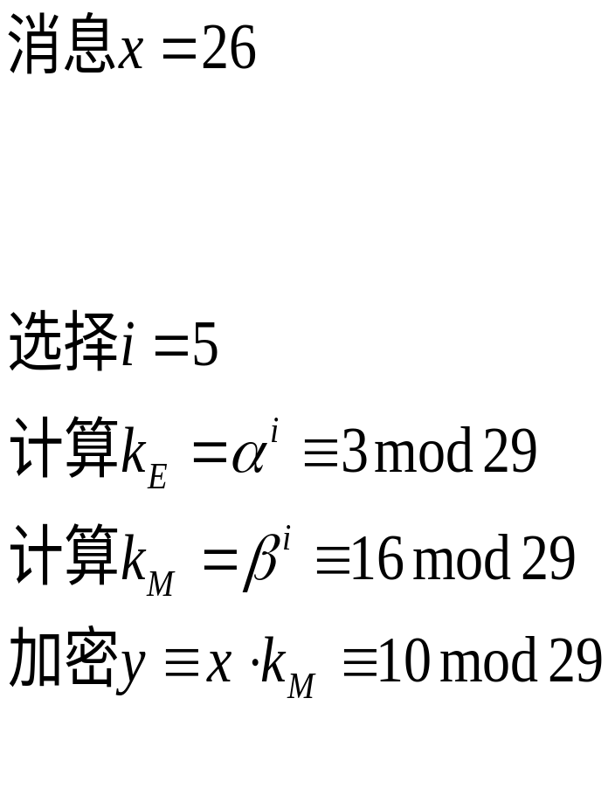
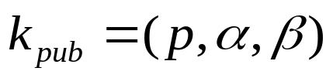

例 在本例中，Bob生成了Elgamal密钥，Alice加密消息x=26。
Alice Bob

Slide 35
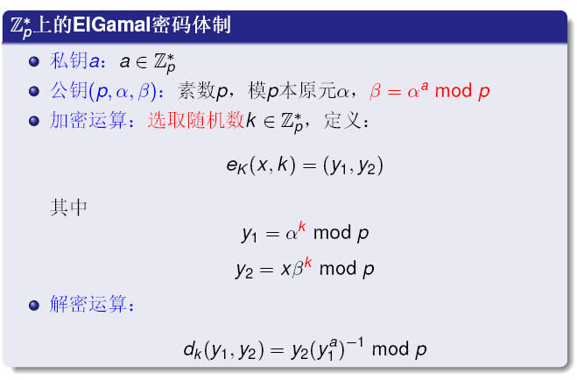
ElGamal加密体制

Slide 36
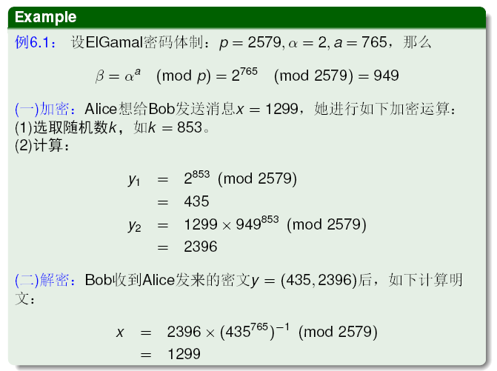
ElGamal加密体制

Slide 37
ElGamal加密算法
将明文信息M表示成{0,1,…,p-1}范围内的数
加密:
秘密选择随机数k, 计算：
  a=g^{k} mod p
  b=y^{k}M mod p
  (a,b)作为密文
解密:
M=b/a^{x}= mod p
a^{x}≡g^{kx} mod p , b/a^{x} ≡ y^{k}M/a^{x} ≡ g^{xk}M/g^{xk} ≡ M mod p
信息有扩张

Slide 38
ElGamal加密算法安全性
攻击ElGamal加密算法等价于解离散对数问题
要使用不同的随机数k来加密不同的信息
  假设用同一个k来加密两个消息m₁,m₂，所得到的密文分别为(a₁,b₁)(a₂,b₂)，则b₁/b₂=m₁/m₂,故当m₁已知，m₂可以很容易地计算出来。

Slide 39
Diffie-Hellman密钥交换的
中间人攻击
中间人攻击
  1 双方选择素数p以及p的一个原根a(假定O知道)
  2 A选择x<p,计算X=a^{x} mod p, A➔B: X
  3 O截获X,选x’,计算X=a^{x’} mod p,冒充A➔B:X’
  4 B选择y<p,计算Y=a^{y} mod p, B➔A: Y
  5 O截获Y,冒充B➔A:Y’
  6 A计算: (Y’)^{x} ≡(a^{y’})^{x}≡a^{xy’} mod p
  7 B计算: (Y)^{x’}≡(a^{y})^{x’}≡a^{x’y} mod p
  8 O计算: (X)^{y’}≡a^{xy’} mod p, (Y)^{x’}≡a^{x’y} mod p

Slide 40
认证密钥交换协议
中间人攻击的原因是通讯双方不认证对方的消息。
利用数字签名技术可以挫败中间攻击人。这就是认证密钥交换协议。

Slide 41
作业
8.1，8.5，8.7
8.11，8.13（1）

Slide 42
消息认证码没有解决的问题
Message authentication code用以保护双方之间的数据交换不被第三方侵犯；但它并不保证双方自身的相互欺骗。假定A发送一个认证的信息给B，双方之间的争议可能有多种形式：
  B伪造一个不同的消息，但声称是从A收到的。
  A可以否认发过该消息，B无法证明A确实发了该消息。
例如：EFT中改大金额；股票交易指令亏损后抵赖。

Slide 43
手写签名
手写签名具有的特性:
签名是可信的，接收者相信签名者慎重签署了该文件
签名是不能伪造的
签名是不可重用的
签名后的文件是不能更改的
签名是不可否认的

Slide 44
数字签名
数字签名（digital signatures）可以 提供如下功能：
  签名者事后不能否认自己的签名
  接收者能验证签名，而任何其他人都不能伪造签名。
  在有争议时，可由第三方进行验证

Slide 45
手写签名与数字签名的主要差别
签署文件方面
  手写签名与被签的文件在物理上不可分割
  数字签名能与所签文件分割
验证方面
  手写签名通过与一个真实的手写签名相比较
  数字签名通过公开的验证算法来验证
“拷贝”方面
  手写签名不易拷贝
  数字签名容易拷贝

Slide 46
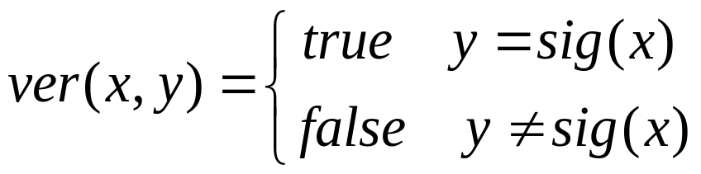
数字签名
一个签名方案是一个满足下列条件的五元组（P，A，K，S，V）：
P是所有可能消息组成的一个有限集合
A是由所有可能的签名组成的一个有限集合
K为密钥空间，它是由所有可能密钥组成的一个有限集合
对每一个k∈K,有一个签名算法sig_{k} ∈ S和一个相应的验证算法ver_{k} ∈ V。
对每一个sig_{k}:P→A和 ver_{k}：P×A→{true,false}都是满足下列条件的函数
由x ∈ P和y ∈ A组成的数据对(x,y)称为签名消息。

Slide 47
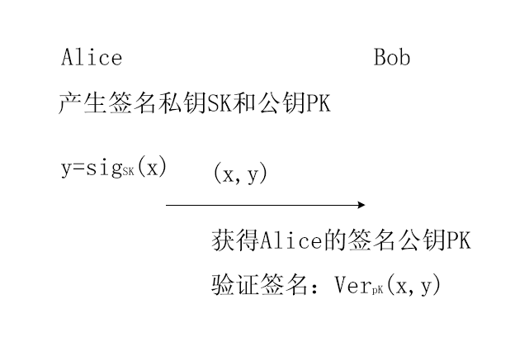
数字签名

Slide 48
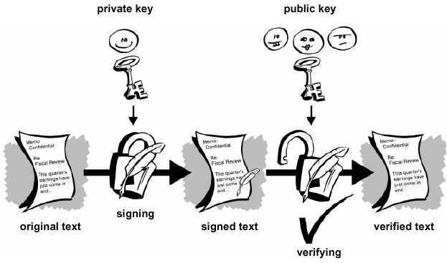
数字签名

Slide 49
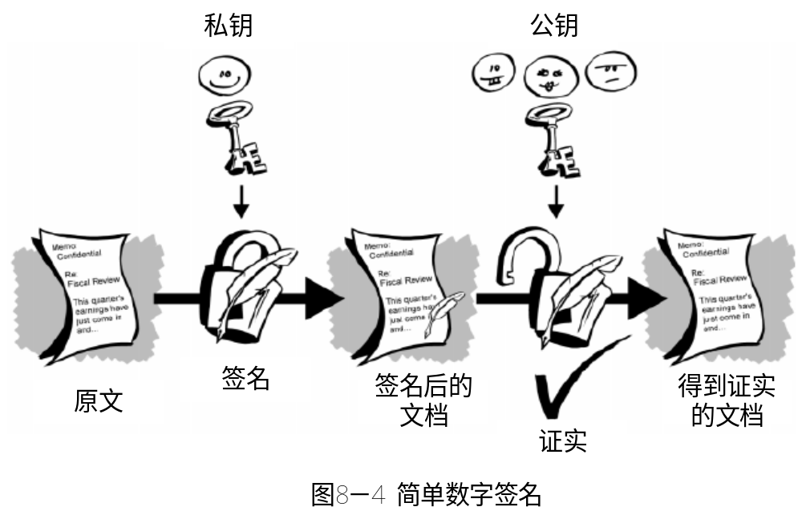
对签名方案的攻击模型
唯密钥攻击（key-only attack）
  攻击者Oscar拥有Alice的公钥，即验证函数ver_{k}
已知消息攻击（know message attack）
  Oscar拥有一系列以前由Alice签名的消息（x₁,y₁）,(x₂,y₂),其中是x_{i}消息，y_{i}是Alice对消息的签名
选择消息攻击
  Oscar请求Alice对一个消息列表签名.

Slide 50
对签名方案的攻击目标
完全破译（total break）
  攻击者Oscar可以确定Alice的私钥SK, 因此能对任何消息产生有效签名。
存在性伪造(existential forgery)
  攻击者至少能够为一则消息产生一个有效的签名，该消息不应该是以前Alice曾经签名的消息。

Slide 51
数字签名的设计要求
签名必须使用某些对发送者是唯一的信息，以防止双方的伪造与否认；
必须相对容易生成该数字签名；
必须相对容易识别和验证该数字签名；
伪造该数字签名在计算复杂性意义上具有不可行性，既包括对一个已有的数字签名构造新的消息，也包括对一个给定消息伪造一个数字签名；

Slide 52
内容提要
数字签名
  数字签名的功能与特性
  若干数字签名方案

Slide 53

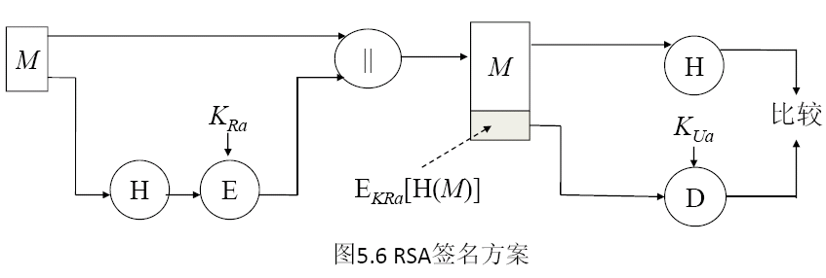
RSA签名方案
A
B

Slide 54
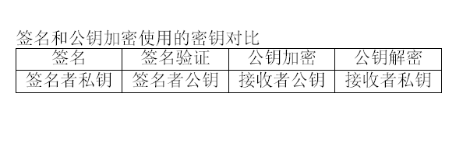
签名与加密
签名提供真实性(authentication)
加密提供保密性(confidentiality)

Slide 55
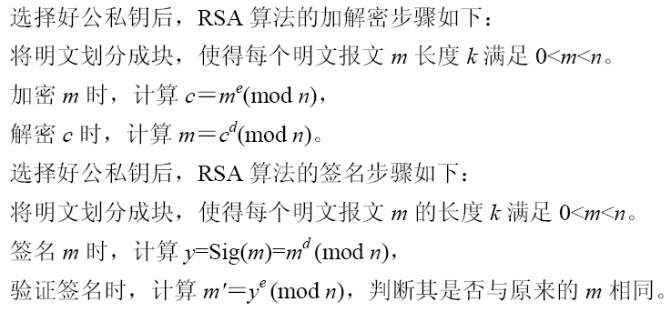
RSA加密和签名
公钥: PK={e,n}, 私钥: SK={d,p,q}

Slide 56
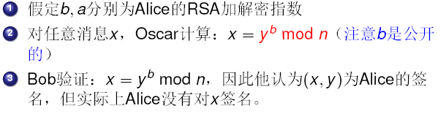
RSA签名安全问题一

Slide 57

RSA签名安全问题二

Slide 58

RSA签名和Hash函数

Slide 59

RSA签名和Hash函数

Slide 60
数字签名标准(DSS)
公布于1994年5月19日的联邦记录上，并于1994年12月1日采纳为标准DSS。DSS为EIGamal签名方案的改进。

Slide 61
DSS/DSA
DSS（数字签名标准）是特别为签名的目的而设计的。这个方案的改进1994年12月1日被美国NIST（国家标准和技术研究所）采纳作为数字签名标准(FIPS 186) 。
DSS （Digital signature Standard), DSA (Digital signature algorithm)
安全性基于计算离散对数的困难性

Slide 62

DSS/DSA

Slide 63

DSS签名方案
A
B

Slide 64
DSS算法说明--算法参数
全局公开密钥分量
  p： 素数, 其中2^{L-1}<p<2^{L},512≤L<1024,且L为64的倍数:即比特长度在512到1024之间,长度增量为64比特
  q： (p-1)的素因子, 其中2¹⁵⁹<q<2¹⁶⁰
  g=h^{(p-1)/q} mod p, 其中h是一整数,1<h<(p-1)
用户私有密钥
  x 随机或伪随机整数, 其中0<x<q
用户公开密钥
  y=g^{x} mod p

Slide 65
DSS算法的签名过程
用户每个报文的密数
  k随机或伪随机整数, 其中0<k<q
签名
  r=(g^{k}mod p)mod q
  s=[k⁻¹(H(M)+xr)] mod q
  签名=(r,s)
发送签名 (r,s) 和消息 M

Slide 66
DSS算法的验证过程
收到签名 (r,s) 和消息 M
计算
  w=(s)⁻¹ mod q
  u₁=[H(M)w] mod q
  u₂=rw mod q
  v=[(g^{u1}y^{u2})mod p] mod q
验证 v=r

Slide 67

DSS算法的验证过程

Slide 68

DSS算法的验证过程

Slide 69
安全有效的三类公钥密码体制
基于大数因子分解
  RSA加密、RSA签名
基于模P的离散对数问题
  DH协议、ElGamal加密、DSA签名
基于椭圆曲线(ECC)离散对数的难解性问题

Slide 70
使用中的问题
用户产生的签名s=0，会泄露私钥 。
不能将签名所使用的随机数k泄露出去。
不要使用同一个k签两个不同的消息。

Slide 71
其他数字签名方案
一次性数字签名：如果一个签名方案仅给一则消息签名时是安全的，则签名方案是一次性签名方案。当然可以进行若干次验证。
不可否认签名：最主要的特征是没有签名者的合作，签名就不能得到验证。由三部分组成：签名算法、验证协议、否认协议。
群签名方案：群中各个成员以群的名义匿名地签发消息，群数字签名方案由三个算法组成：签名算法、验证算法和识别算法。
盲签名要求：消息内容对签名者不可见，签名被接收者泄漏后,签名者无法追踪签名。

Slide 72
内容提要
公开密钥密码算法的基本思想
公开密钥密码算法的数学基础
一些经典算法

Slide 73
公开密钥密码的重要特性
加密与解密由不同的密钥完成
加密: X➔Y: Y = E_{KU}(X)
解密: Y➔X: X = D_{KR}(Y) = D_{KR}(E_{KU}(X))
知道加密算法，从加密密钥得到解密密钥在计算上是不可行的
两个密钥中任何一个都可以用作加密而另一个用作解密(不是必须的)
X = D_{KR}(E_{KU}(X)) = E_{KU}(D_{KR}(X))

Slide 74

用公钥密码实现保密
用户拥有自己的密钥对(K_{U},K_{R})
公钥K_{U}公开，私钥K_{R}保密
A→B: Y=E_{KUb}(X)
B: D_{KRb}(Y)= D_{KRb}(E_{KUb}(X))=X

Slide 75

用公钥密码实现鉴别
条件: 两个密钥中任何一个都可以用作加密而另一个用作解密
鉴别:
A→ALL: Y=D_{KRa}(X)
ALL: E_{KUa}(Y)=E_{KUa}(D_{KRa}(X))=X
鉴别+保密:
A→B: Z= E_{KUb}(D_{KRa}(X))
B: E_{KUa}(D_{KRb}(Z))=X

Slide 76

公钥密钥的应用范围
加密/解密
数字签名（身份鉴别）
密钥交换

Slide 77
基本思想和要求
涉及到各方：发送方、接收方、攻击者
涉及到数据：公钥、私钥、明文、密文
公钥算法的条件：
  产生一对密钥是计算可行的
  已知公钥和明文，产生密文是计算可行的
  接收方利用私钥来解密密文是计算可行的
  对于攻击者，利用公钥来推断私钥是计算不可行的
  已知公钥和密文，恢复明文是计算不可行的
  (可选)加密和解密的顺序可交换

Slide 78
陷门单向函数
单向陷门函数是满足下列条件的函数f：
(1)给定x，计算y=f_{k}(x)是容易的；
(2)给定y, 计算x使x=f_{k}⁻¹(y)是不可行的。
(3)存在k，已知k 时,对给定的任何y，若相应的x存在，则计算x使f_{k}⁻¹(y)是容易的。

Slide 79
内容提要
公开密钥密码算法的基本思想
公开密钥密码算法的数学基础
一些经典算法

Slide 80
公钥密码基于的数学难题
背包问题
大整数分解问题（The Integer Factorization
Problem, RSA体制）
离散对数问题
  有限域的乘法群上的离散对数问题(The Discrete Logarithm Problem, ElGamal体制）
  定义在有限域的椭圆曲线上的离散对数问题（The Elliptic Curve Discrete Logarithm Problem, 类比的ElGamal体制）

Slide 81



算术基本定理
任意大于1的整数a都能被因式分解为如下的唯一形式：
其中 都是素数而且每一个 。

Slide 82


中国剩余定理
中国剩余定理：设自然数m₁,m₂,…,m_{r}两两互素，并记N=m₁m_{2…}m_{r}，则同余方程组
在模N同余的意义下有唯一解。

Slide 83
Fermat定理
Fermat定理: p素数，a是整数且不能被p整除，则: a^{p-1} ≡ 1 mod p
推论: p素数，a是任意整数，则: a^{p} ≡ a mod p

Slide 84
Euler定理
Euler函数φ(n)定义为小于n且与n互素的正整数个数
  n是素数，φ(n)=n-1
  若n的因子分解为n=∏P_{i}^{ai}, a_{i}>0,P_{i}互不相同，则
  φ(n)= ∏P_{i}^{ai}×(1-1/P_{i})=n(1-1/p₁)(1-1/p₂)…(1-1/p_{n})
  p₁,p₂,…,p_{n}是r的素数因子
  若gcd(m,n)=1，则φ(mn)=φ(m)φ(n)，特别地，若p≠q且都是素数， φ(pq)=(p-1)(q-1)
Euler定理: 若a与n为互素的正整数，则：a^{φ(n)} ≡ 1 mod n
推论: 若n=pq，p≠q都是素数， k是任意整数，则
m^{k(p-1)(q-1)+1} ≡ m mod n，对任意0≤m≤n

Slide 85
内容提要
公开密钥密码经典算法
  Diffie-Hellman密钥交换算法
  背包算法
  RSA算法
  ElGamal算法
  椭圆曲线密码算法ECC

Slide 86
背包问题
背包问题描述：给定重量分别为a₁,a₂,…a_{n}的n个物品,装入一个背包中,要求重量等于一个给定值那么，究竟是那些物品？
0-1背包问题：
  给定一个正整数S和一个背包向量A=(a₁,…,a_{n})，其中a_{i}是正整数，求满足方程
  S = ∑a_{i}x_{i} 的二进制向量X=(x₁,…,x_{n})。
  这是一个NP完全问题，因为对于给定的子集易于验证其和是否为S。然而，找到一个子集使其和为S要困难得多，因为有2^{n}个可能的子集，试验所有子集的时间复杂性为T=O（ 2^{n}），解决这个问题所需要的时间与n呈指数增长

Slide 87
背包问题用于公钥密码学
  做法：明文为X，S为密文
  奥妙在于有两类背包，一类可以在线性时间内求解，另一类则不能
  把易解的背包问题修改成难解的背包问题
    公开密钥使用难解的背包问题
    私钥使用易解的背包问题

Slide 88
易解的背包问题——超递增背包
满足下列条件的背包
  a_{i} > ∑a_{j} (j = 1,…,i-1)
这样的背包也被称为简单背包
求解
  从最大的a_{i}开始，如果S大于这个数，则减去a_{i}, 记x_{i}为1，否则记x_{i}为0
  如此下去，直到最小的a_{i}
例如背包序列{2, 3, 6, 13, 27, 52}
  求解70的背包
    结果为{2, 3, 13, 52}
    所以，密文70对应的明文为110101

Slide 89
转换背包
简单背包用作私钥
如何产生相应的公钥——转换
  做法：
    选择一个整数 m > ∑a_{i} (i = 1,…,n)
    然后选择一个与m互素的整数w，然后
    a_{i}' = wa_{i} (mod m) (i = 1,…,n)
    这里的a_{i} '是伪随机分布的
    这样得到的背包是非超递增背包

Slide 90
基于背包问题的公钥密码系统
——MH公钥算法
加密
  将明文分为长度为n的块X=(x₁,…,x_{n})
  然后用公钥A ' = (a₁ ', …, a_{n} ')，将明文变为密文S = E(X) = ∑a_{i} ' x_{i}
解密
  先计算S ' = w⁻¹S mod m
  再求解简单背包问题
    S ' = ∑a_{i}x_{i}

Slide 91
Eaxmple-从私钥计算公钥
私钥{2,3,6,13,27}
w=31, m=105
  2 × 31 mod 105= 62
  3 × 31 mod 105=93
  6 × 31 mod 105=81
  13 × 31 mod 105= 88
  27 × 31 mod 105=102
公钥{62,93,81,88,102}

Slide 92

Eaxmple-加密
消息=01100 11010 10111
01100 对应于93+81=174
11010 对应于62+93+88=243
10111 对应于62+81+88+102=333

Slide 93
Eaxmple-解密
解密者知道{2,3,6,13,27}, w,m
计算w(w⁻¹)=1mod(m)
w⁻¹=61
174×61 mod 105=9=3+6，对应于 01100；
243×61 mod 105=18=2+3+13，对应于11010；
333×61 mod 105=48=2+6+13+27，对应于10111。
因此，消息=01100 11010 10111

Slide 94
背包密码算法的意义
是第一个推广的公钥加密算法
安全性基于背包问题
在实践过程中，大多数的背包方案都已被破解，或者证明存在缺陷
它表示了如何将NP完全问题用于公开密钥算法

Slide 95
内容提要
公钥密码经典算法
  Diffie-Hellman密钥交换算法
  背包算法
  RSA算法
  ElGamal算法
  椭圆曲线密码算法ECC

Slide 96
RSA算法
RSA算法描述
RSA实现中的问题
对RSA的攻击方法

Slide 97
RSA算法
1977年由Ron Rivest、Adi Shamir和Len Adleman发明，1978年公布
是一种分组加密算法。
  明文和密文在0~n-1之间,n是一个正整数
应用最广泛的公钥密码算法
只在美国申请专利，且已于2000年9月到期

Slide 98

RSA算法描述
RSA加、解密算法(1978 Rivest,Shamir,Adelman)
分组大小为k, 2^{k} < n ≤ 2^{k+1}
公开密钥 {e, n}
n（两素数p和q的乘积）（推荐p,q等长）
e（与(p-1)(q-1)互素）
ed≡1(mod(p-1)(q-1)) ed=1+ k(p-1)(q-1)
私有密钥 {d, p, q}
d（e⁻¹ mod(p-1)(q-1))
加密 c=m^{e} mod n
解密 m=c^{d}mod n

Slide 99
RSA密码体制的实现
用户B产生两个大素数p和q ， p≠q
B计算n=pq, n的Euler函数φ(n)=(p-1)(q-1)
B选择随机数e,(0<e< φ(n) ),使gcd(e, φ(n))=1
B使用Euclidean算法 计算 d ≡ e⁻¹ mod φ(n)
公钥: K_{U}={e,n}, 私钥: K_{R}={d,p,q}

Slide 100
RSA加密和签名
公钥: KU={e,n}, 私钥: KR={d,p,q}

Slide 101

RSA的单向陷门函数
（猜想：攻破RSA与分解n是多项式等价的。然而，这个猜想至今没有给出可信的证明！！！）

Slide 102
RSA算法
RSA算法描述
RSA实现中的问题
对RSA的攻击方法

Slide 103
实现中的问题
如何计算a^{b} mod n
密钥产生

Slide 104
①如何计算a^{b} mod n
中间结果非常大
幂运算的效率

Slide 105
要点1：(a x b) mod n = [(a mod n) x (b mod n)] mod n
要点2：a¹⁶=aaaaaaaaaaaaaaaa
=a², a⁴,a⁸, a¹⁶
更一般性的问题：m^{e}
e的二进制表示为e_{k}e_{k-1}…e_{0,} 则 e=Σ2^{i}
e_{i}≠0
c=1;
for i =k downto 0 do
c=c²;
if e_{i} = 1 then c=mc mod n
return c
计算m^{e} mod n
m^{e} mod n = [_{Π} m^{(2i)}] mod n
= _{Π}[ m^{(2i)} mod n]
e_{i}≠0
e_{i}≠0

Slide 106
②密钥产生
如何找到足够大的素数p和q ?
选择e或d计算另外一个

Slide 107
素数选取
没有产生任意的大素数的有用技术，通常的作法是随机选取一个需要的数量级的奇数并检验这个数是否是素数。
传统使用试除法
  依次用比该数平方根小的素数进行除法运算
  只对小数有操作性
根据素数的特性使用统计素性检测
  所有的素数满足的特性
  但是一些伪素数也满足此特性

Slide 108
素数检测-- WITNESS算法
目前还没有一个高效的办法，实际中应用最多Miller and Rabin, WITNESS算法
基于 Fermat定理
命题: 如果p是奇素数,则方程
  x² ≡ 1 mod p
  只有两个解x ≡ ±1 mod p
若方程x² ≡ 1 mod p存在的解不是x ≡ ±1 ，则P不是素数。

Slide 109
WITNESS(a,n) 判定n 是否为素数，a是某些小于n的整数
令b_{k}b_{k-1}…b₀ 为(n-1)的二进制表示，
d=1;
for i =k downto 0 do
x =d;
d=d² mod n
if d = 1 and x ≠ 1 and x ≠ n-1x²?≡1mod n
then return TRUE
if b_{i} = 1 then d=ad mod n a^{n-1} mod n
if d ≠ 1 then return TRUE
return FALSE
返回值：
TRUE: n一定不是素数
FALSE: n可能是素数
应用：
随机选择a < n, 计算s次，
如果每次都返回FALSE，
则这时n是素数的概率为
(1 - 1/2^{s})

Slide 110
素数选取
选取素数的过程如下：
随机选取一个奇素数n
随机选取一个整数a<n
执行概率素数判定测试(如:用WITNESS(a,n))。如果n没有通过检验，舍弃n并转到步骤1
如果n通过了足够多次的检验，接受n,转到步骤2

Slide 111
RSA算法
RSA算法描述
RSA实现中的问题
对RSA的攻击方法

Slide 112
对RSA的攻击方法
强力攻击（穷举法）：尝试所有可能的私有密钥
数学分析攻击：各种数学方法，等价与两个素数乘积的因子分解
对RSA实现的攻击

Slide 113
对RSA实现的攻击
对RSA的具体实现存在一些攻击方法，但不是针对基本算法的，而是针对协议的。
  对RSA的选择密文攻击
  对RSA的公共模攻击
  对RSA的小加密指数攻击
  对RSA的小解密指数攻击
  时间性攻击：取决于解密算法的运算时间

Slide 114
内容提要
公钥密码经典算法
  Diffie-Hellman密钥交换算法
  背包算法
  RSA算法
  ElGamal算法
  椭圆曲线密码算法ECC

Slide 115
ElGamal算法
既可以用于加密，也可以用于签名，其安全性依赖于有限域上计算离散对数的难度
要产生一对密钥，首先选择一素数p，整数模p的一个原根g，随机选取x，g和x都小于p，然后计算：
y=g^{x} mod p
公开密钥是y,g,p，g,p可以为一组用户共享
私有密钥是x

Slide 116
ElGamal加密算法
将明文信息M表示成{0,1,…,p-1}范围内的数
加密:
秘密选择随机数k, 计算：
  a=g^{k} mod p
  b=y^{k}M mod p
  (a,b)作为密文
解密:
M=b/a^{x}= mod p
a^{x}≡g^{kx} mod p , b/a^{x} ≡ y^{k}M/a^{x} ≡ g^{xk}M/g^{xk} ≡ M mod p
信息有扩张

Slide 117
ElGamal加密算法安全性
攻击ElGamal加密算法等价于解离散对数问题
要使用不同的随机数k来加密不同的信息
  假设用同一个k来加密两个消息m₁,m₂，所得到的密文分别为(a₁,b₁)(a₂,b₂)，则b₁/b₂=m₁/m₂,故当m₁已知，m₂可以很容易地计算出来。

Slide 118
内容提要
公钥密码经典算法
  Diffie-Hellman密钥交换算法
  背包算法
  RSA算法
  ElGamal算法
  椭圆曲线密码算法ECC

Slide 119
Elliptic Curve Cryptography
多数公钥密码 (RSA, D-H) 使用非常大的数或多项式
给密钥和信息的存储和处理带来很大的运算量
椭圆曲线是一个代替，可以用更小的尺寸得到同样的安全性
1985年，Neal Koblitz和Victor Miller 分别独立地提出了椭圆曲线密码体制
ANSI、IEEE、 ISO和NIST都制定了ECC标准草案

Slide 120
实数上的椭圆曲线
一般的椭圆曲线三次方程
  y²+axy+by=x³+cx²+dx+e
其中a,b,c,d,e是满足简单条件的实数。
一些曲线上的点连同无穷远点O的集合

Slide 121

Real Elliptic Curve Example-1

Slide 122

Real Elliptic Curve Example-2

Slide 123
椭圆曲线上的加法
运算定义：
  若曲线三点在一条直线上,则其和为O
  O用作加法的单位：O = -O; P+O = P
  一条竖直线交X轴两点P1、P2，则P1+P2+O=O，于是P1 = -P2
  如果两个点Q和R的X轴不同，则画一连线，得到第三点P1，则Q+R+P1=O，即Q+R=-P1
  2倍，一个点Q的两倍是，找到它的切线与曲线的另一个交点S，于是Q+Q=2Q=-S

Slide 124
有限域椭圆曲线
椭圆曲线密码使用系数和变量定义在有限域的曲线
通常使用的有两类:
  定义在素数域GF(p)上的 E_{p}(a,b)
  定义在GF(2^{n})上的二元曲线 E_{2m}(a,b)
Notes:
There is no obvious geometric interpretation of elliptic curve arithmetic over finite fields.
The algebraic interpretation used for elliptic curve arithmetic over does readily carry over, and
this is the approach we take.

Slide 125
有限域上椭圆曲线
有限域上椭圆曲线
  y²≡x³+ax+b mod p
  p是奇素数，且4a³+27b²≠0 mod p
模p椭圆群，记为E_{p}(a,b) ：群中的元素（x,y）是满足以上方程的小于p的非负整数另外加上无穷远点O
E_{p}(a,b)的计算
  针对所有的0<= x <p，计算x³+ax+b mod p
  确定是否可以求出有效的y，得到曲线上的点(x,y)，其中x,y < p。记为E_{p}(a,b)

Slide 126
E_{p}(a,b)的加法规则
加法公式:
  P+O=P
  如果P=(x,y)，则P+(x,-y)=O，(x,-y)点是P的负点，记为-P。而且(x,-y)也在E_{p}(a,b)中
  如果P=(x₁,y₁)，Q=(x₂,y₂)，则 P+Q=(x₃,y₃)为
  x₃=λ²-x₁-x₂ (mod p)
  y₃=λ(x₁-x₃)-y₁ (mod p)
  其中，如果P≠Q，则 λ = (y₂-y₁)/(x₂-x₁)
  如果P=Q，则 λ = (3x₁²+a)/(2y₁)

Slide 127
Elliptic Curve Cryptography
ECC 加类比于模乘
ECC 重复相加类比于模幂
定义与离散对数类似的难问题
  Q=kP,其中Q、P属于E_{p}(a,b)，0 < k<n
  给定k,P，容易计算Q
  给定Q，P，难以解出k
  elliptic curve logarithm problem

Slide 128
ECC Diffie-Hellman
可以进行类似的 D-H密钥交换
选择一曲线 E_{p}(a,b)
选择E_{p}(a,b)的元素G=(x₁,y₁),使得G的阶n是一个大素数
  G的阶是指满足nG=O的最小n值
A 和B 分别选取一个小于n的整数K_{RA}<n和K_{RB}<n作为私钥。
然后分别计算其公钥：K_{UA}=K_{RA}×G，K_{UB}=K_{RB}×G。
共享密钥：K= K_{RA}×K_{UB}，K=K_{RB}×K_{UA} 。

Slide 129
ECC Encryption/Decryption
选择E_{p}(a,b)的元素G,使得G的阶n是一个大素数
  G的阶是指满足nG=O的最小n值
用户A秘密选择整数n_{A}，计算K_{UA}=n_{A}G，
  公开（p，a，b，G，K_{UA})，K_{UA}为公钥，
  n_{A}为私钥。
加密M：先把消息M变换成为E_{p}(a,b)中一个点P_{m}
  然后，选择随机数r，计算密文C_{m}=C_{m}={rG，P_{m}+rK_{UA}}
  如果r使得rG或者rK_{UA}为O，则要重新选择r.
解密C_{m}: (P_{m}+rK_{UA})-n_{A}(rG)=P_{m}+rn_{A}G-n_{A}rG =P_{m}。
加密信息有扩张

Slide 130

DLP和ECDLP的比较

Slide 131

ECC和RSA安全性能比较

Slide 132
公开密钥密码小结
三类算法: RSA, ElGamal, ECC
RSA
基础: IFP(Integer Factorization Problem)
使用最广泛
ElGamal
基础: DLP(Discrete Logarithm Problem)
ECC
基础: ECDLP(Elliptic Curve Discrete Logarithm Problem)
密钥短，速度快，正在开始广泛应用
加/解密、密钥交换、数字签名
公钥算法加密解密速度慢

Slide 133
参考文献
William Stallings, Cryptography and network security: principles and practice, Second Edition.
Bruce Shneier, Applied cryptography: protocols, algorithms, and sourcecode in C, Second Edition.
李克洪主编，实用密码学与计算机安全，东北大学出版社， 1997，10
冯登国 裴定一 ，密码学导引，科学出版社，1999
冯登国等译，《密码学原理与实践》（第二版），电子工业出版社，2003，2
周玉洁 冯登国 编著《公开密钥密码算法及其快速实现》，国防工业出版社，2002，9
南相浩 陈钟 《网络安全技术概论》，国防工业出版社，2003，7
……

